Slide 1
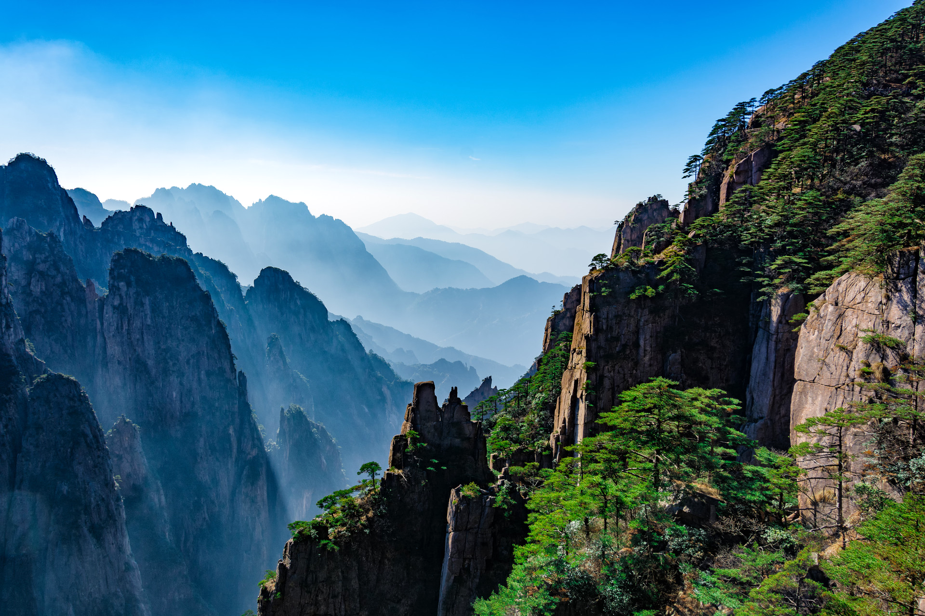
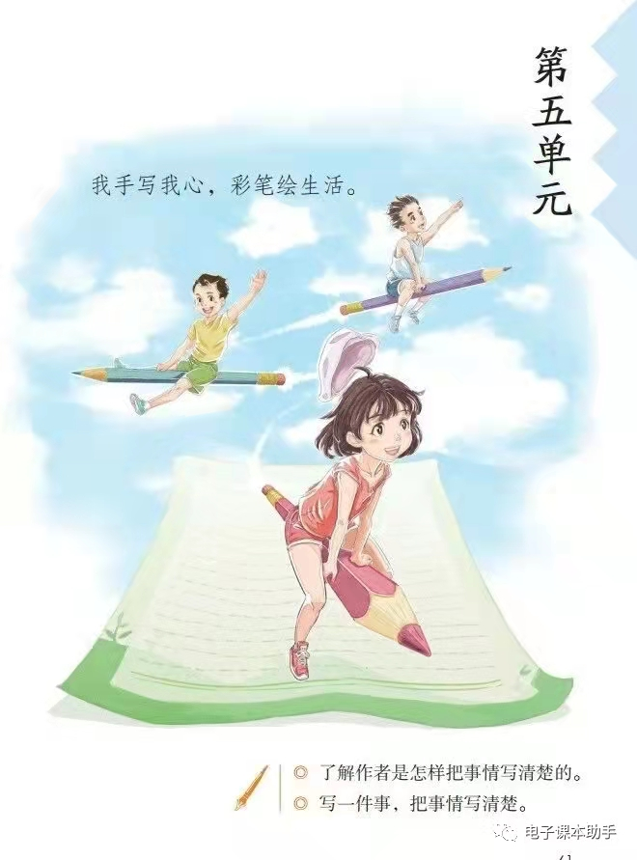
习作单元语文要素
看清目标
了解作者怎样把事情写清楚。

Slide 2

“永冲锋”精神小学语文学科融合思政优质课例
17 爬天都峰
执教：冷水滩区珍珠小学 陈莎莎
指导：廖艳玲 李萍

Slide 3
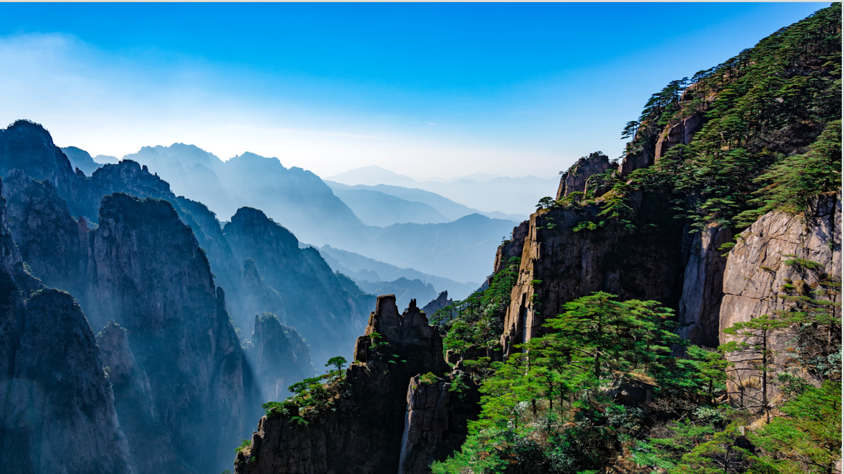
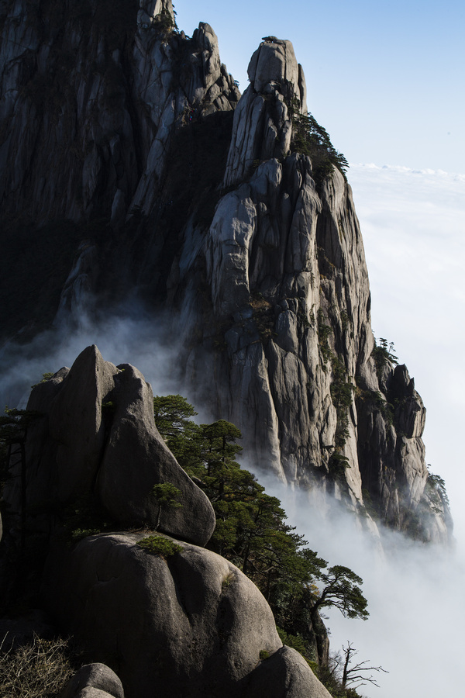
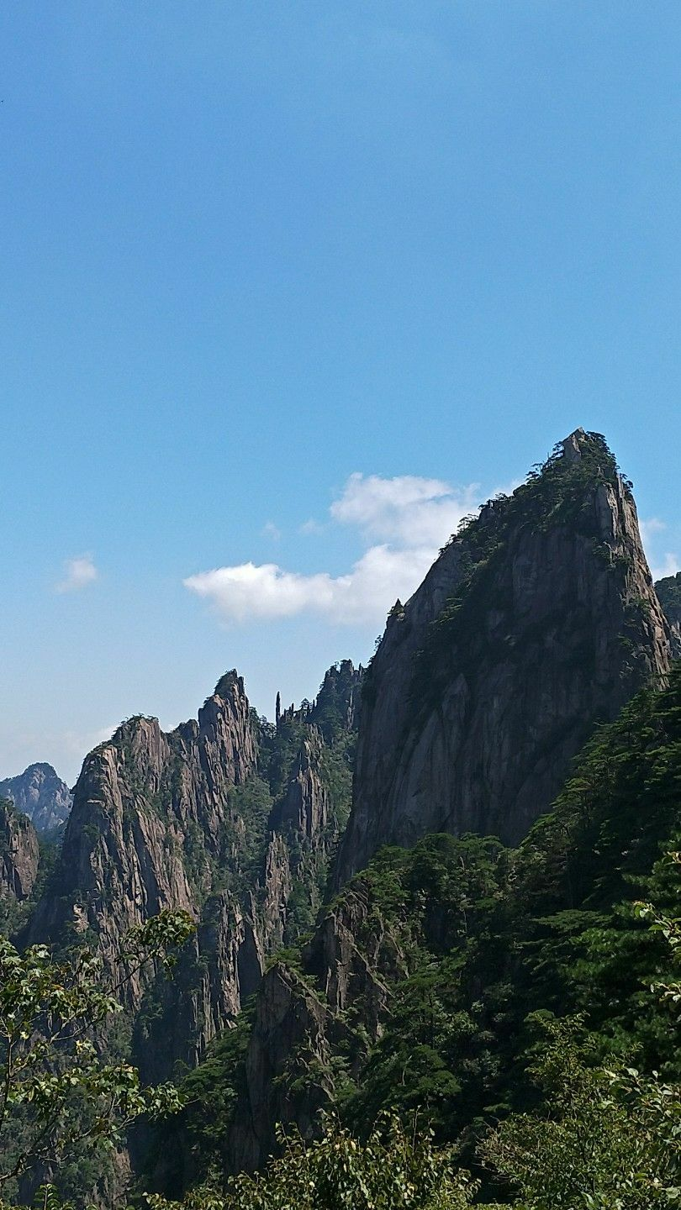
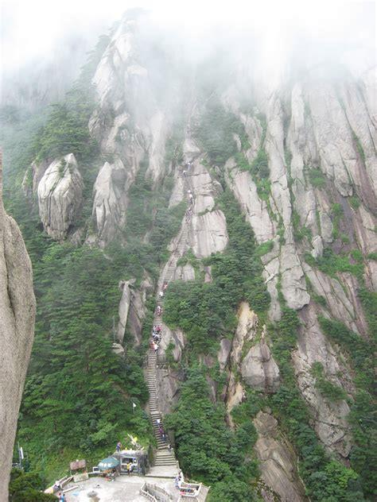

Slide 4
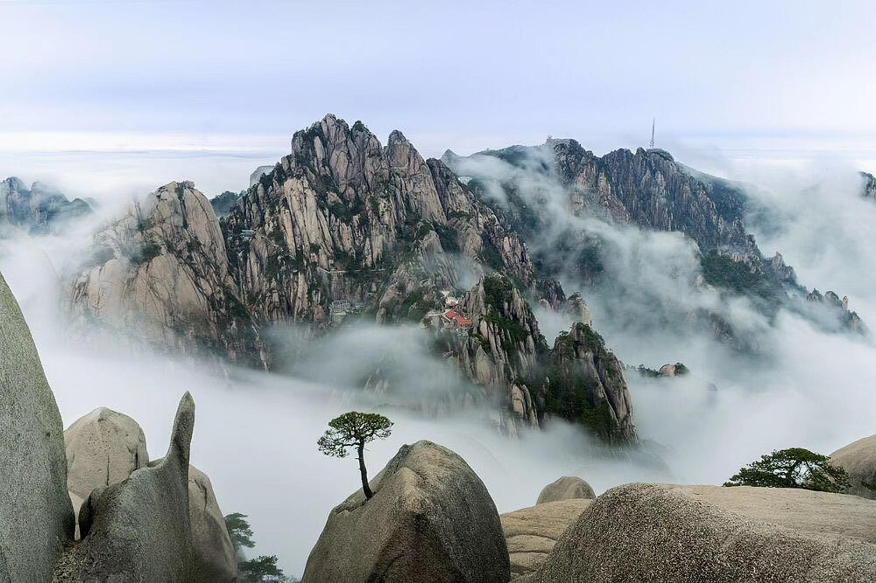

Slide 5
借助图片说感受
1.如果是你爬了天都峰，会写什么内容？
2.要写清楚会按照什么顺序写？
清晰、明白、有条理、按一定的顺序

Slide 6
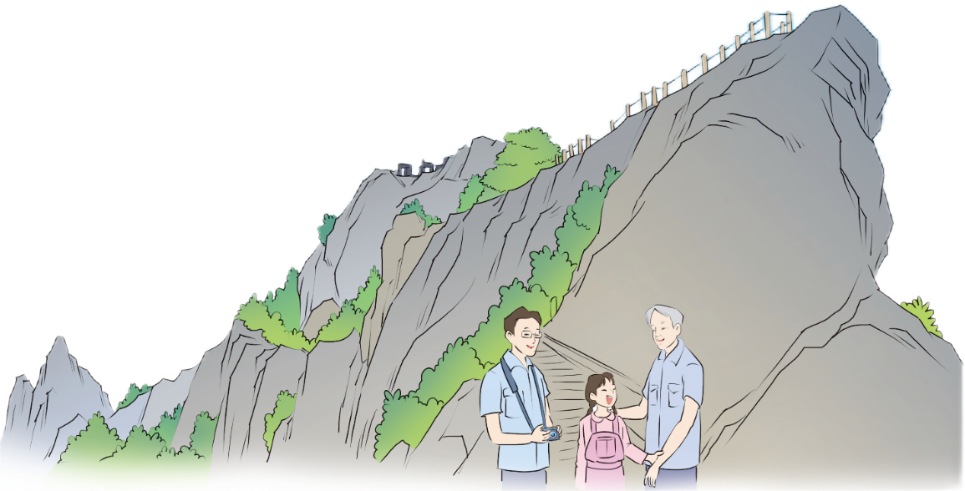
学习要求
快速朗读，读准字音，读通句子，
难读的句子多读几遍。
读
思
作者是按照什么顺序把爬天都峰这件事写清楚的？
➊
➋

Slide 7
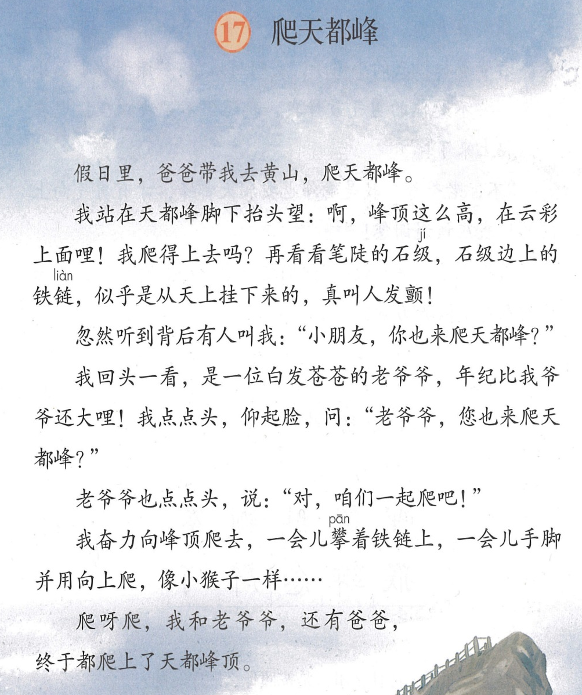
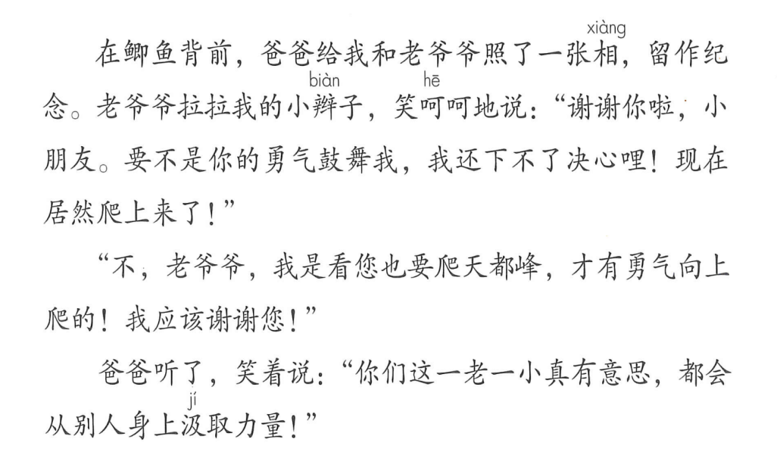
8
1
2
9
10
3
4
5
6
7

Slide 8
借助关键词句，说说课文是按什么顺序写的呢？
文中的关键词句
爬山前
我站在天都峰脚下抬头望……
爬山中
我奋力向峰顶爬去……
我和老爷爷，还有爸爸，终于都爬上了天都峰顶。
爬上峰顶后

Slide 9
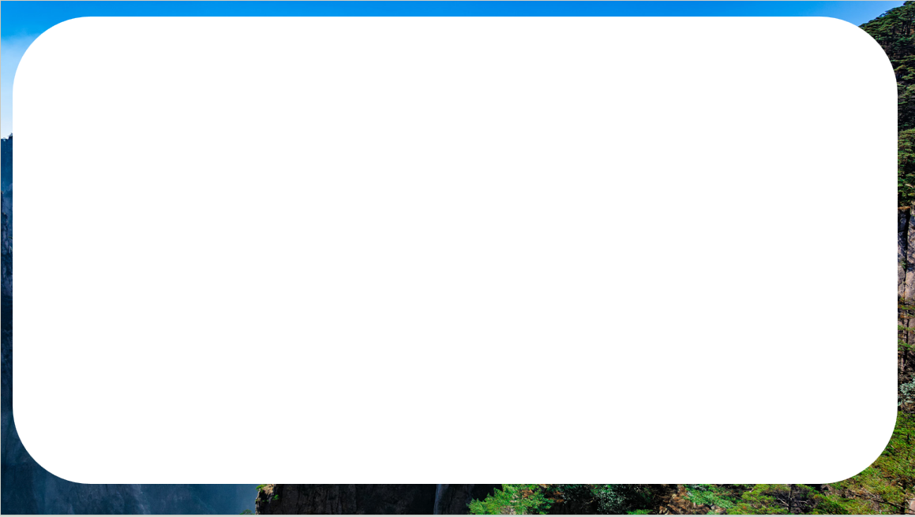
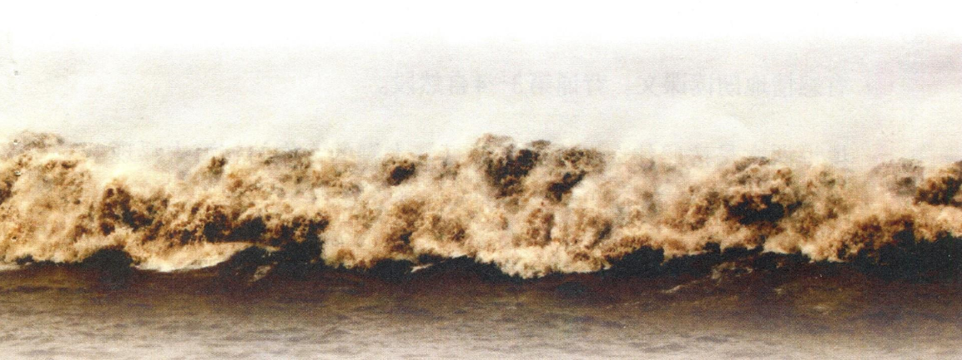
《观潮》 潮来前 潮来时 潮去后

Slide 10
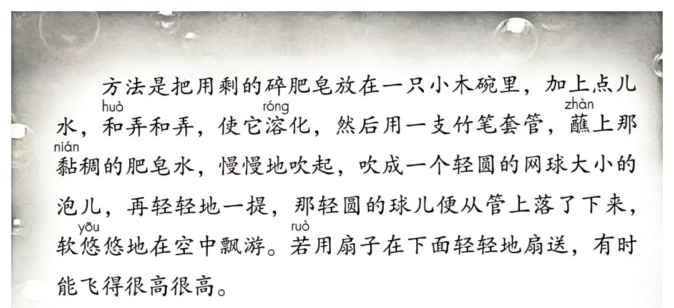
《肥皂泡》

Slide 11
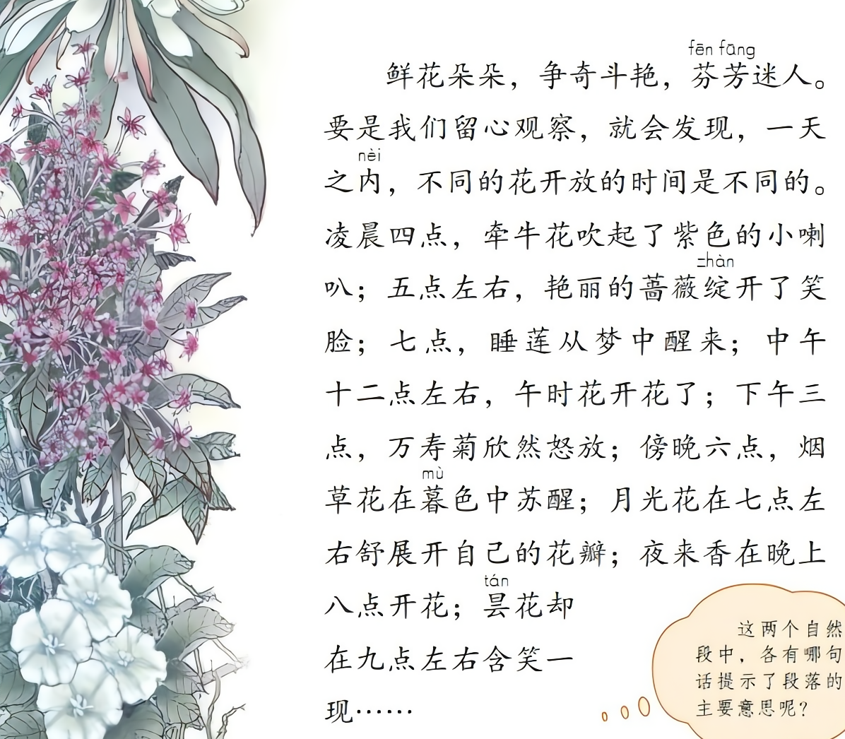
《花钟》

Slide 12
我站在天都峰脚下抬头望：啊，峰顶这么高，在云彩上面哩！我爬得上去吗？再看看笔陡的石级，石级边上的铁链，似乎是从天上挂下来的，叫人腿直发颤！
忽然听到背后有人叫我：“小朋友，你也来爬天都峰？”
我回头一看，是一位白发苍苍的老爷爷，年纪比我爷爷还大哩！我点点头，仰起脸，问：“老爷爷，您也来爬天都峰？”
老爷爷也点点头，说：“对，咱们一起爬吧！”
我奋力向峰顶爬去，一会儿攀着铁链上，一会儿手脚并 用向上爬，像小猴子一样……
爬呀爬，我和老爷爷，还有爸爸，终于都爬上了天都峰顶。
2
3
4
5
6
7

Slide 13
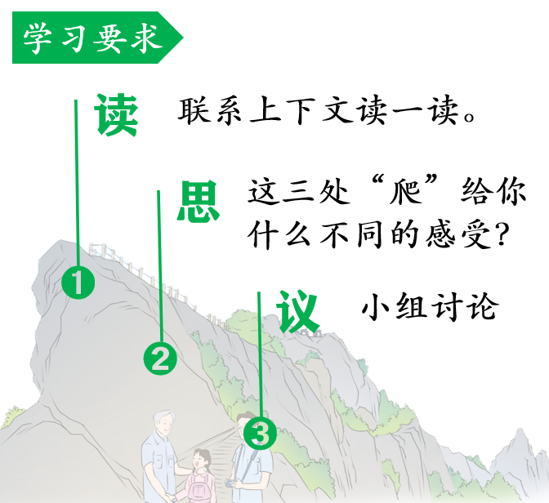
我站在天都峰脚下抬头望：啊，峰顶那么高，在云彩上面哩！我爬得上去吗？再看看笔陡的石级，石级边上的铁链，似乎是从天上挂下来的，真叫人发颤！
忽然听到背后有人叫我：“小朋友，你也来爬天都峰？”
我回头一看，是一位白发苍苍的老爷爷，年纪比我爷爷还大哩！我点点头，仰起脸，问：“老爷爷，您也来爬天都峰？”
老爷爷也点点头，说：“对，咱们一起爬吧！”
我奋力向峰顶爬去，一会儿攀着铁链上，一会儿手脚并 用向上爬，像小猴子一样……
爬呀爬，我和老爷爷，还有爸爸，终于都爬上了天都峰顶。

Slide 14
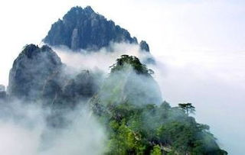
我站在天都峰脚下抬头望：啊，峰顶那么高，在云彩上面哩！我爬得上去吗？再看看笔陡的石级，石级边上的铁链，似乎是从天上挂下来的，真叫人发颤！

Slide 15
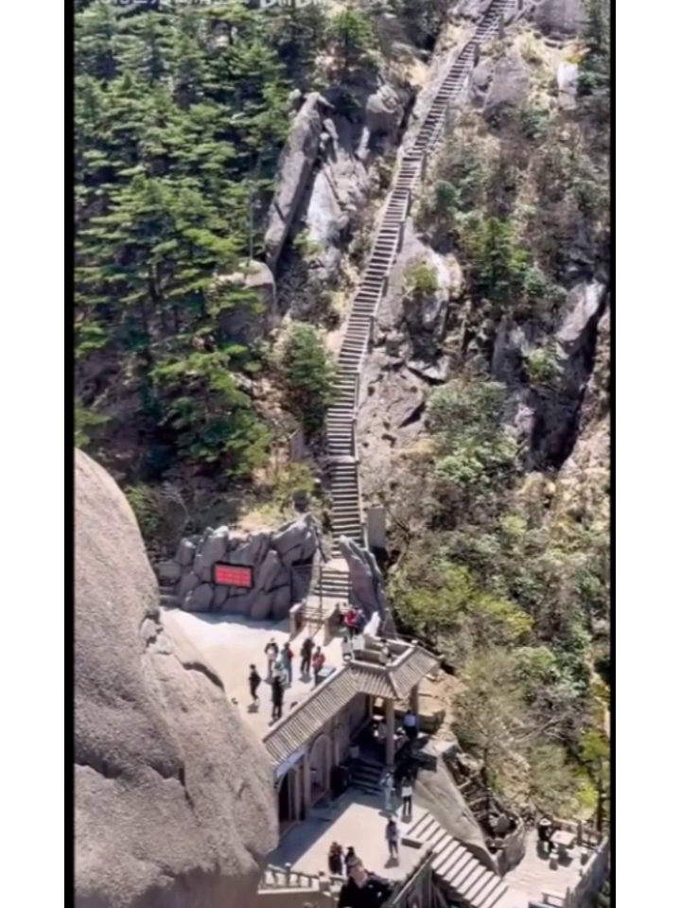
我站在天都峰脚下抬头望：啊，峰顶那么高，在云彩上面哩！我爬得上去吗？再看看笔陡的石级，石级边上的铁链，似乎是从天上挂下来的，真叫人发颤！

Slide 16
忽然听到背后有人叫我：“小朋友，你也来爬天都峰？”
我回头一看，是一位白发苍苍的老爷爷，年纪比我爷爷还大哩！我点点头，仰起脸，问：“老爷爷，您也来爬天都峰？”
老爷爷也点点头，说：“对，咱们一起爬吧！”

Slide 17
我奋力向峰顶爬去，一会儿攀着铁链上，一会儿手脚并用向上爬，像小猴子一样……
爬呀爬，我和老爷爷，还有爸爸终于都爬上了天都峰顶。

Slide 18
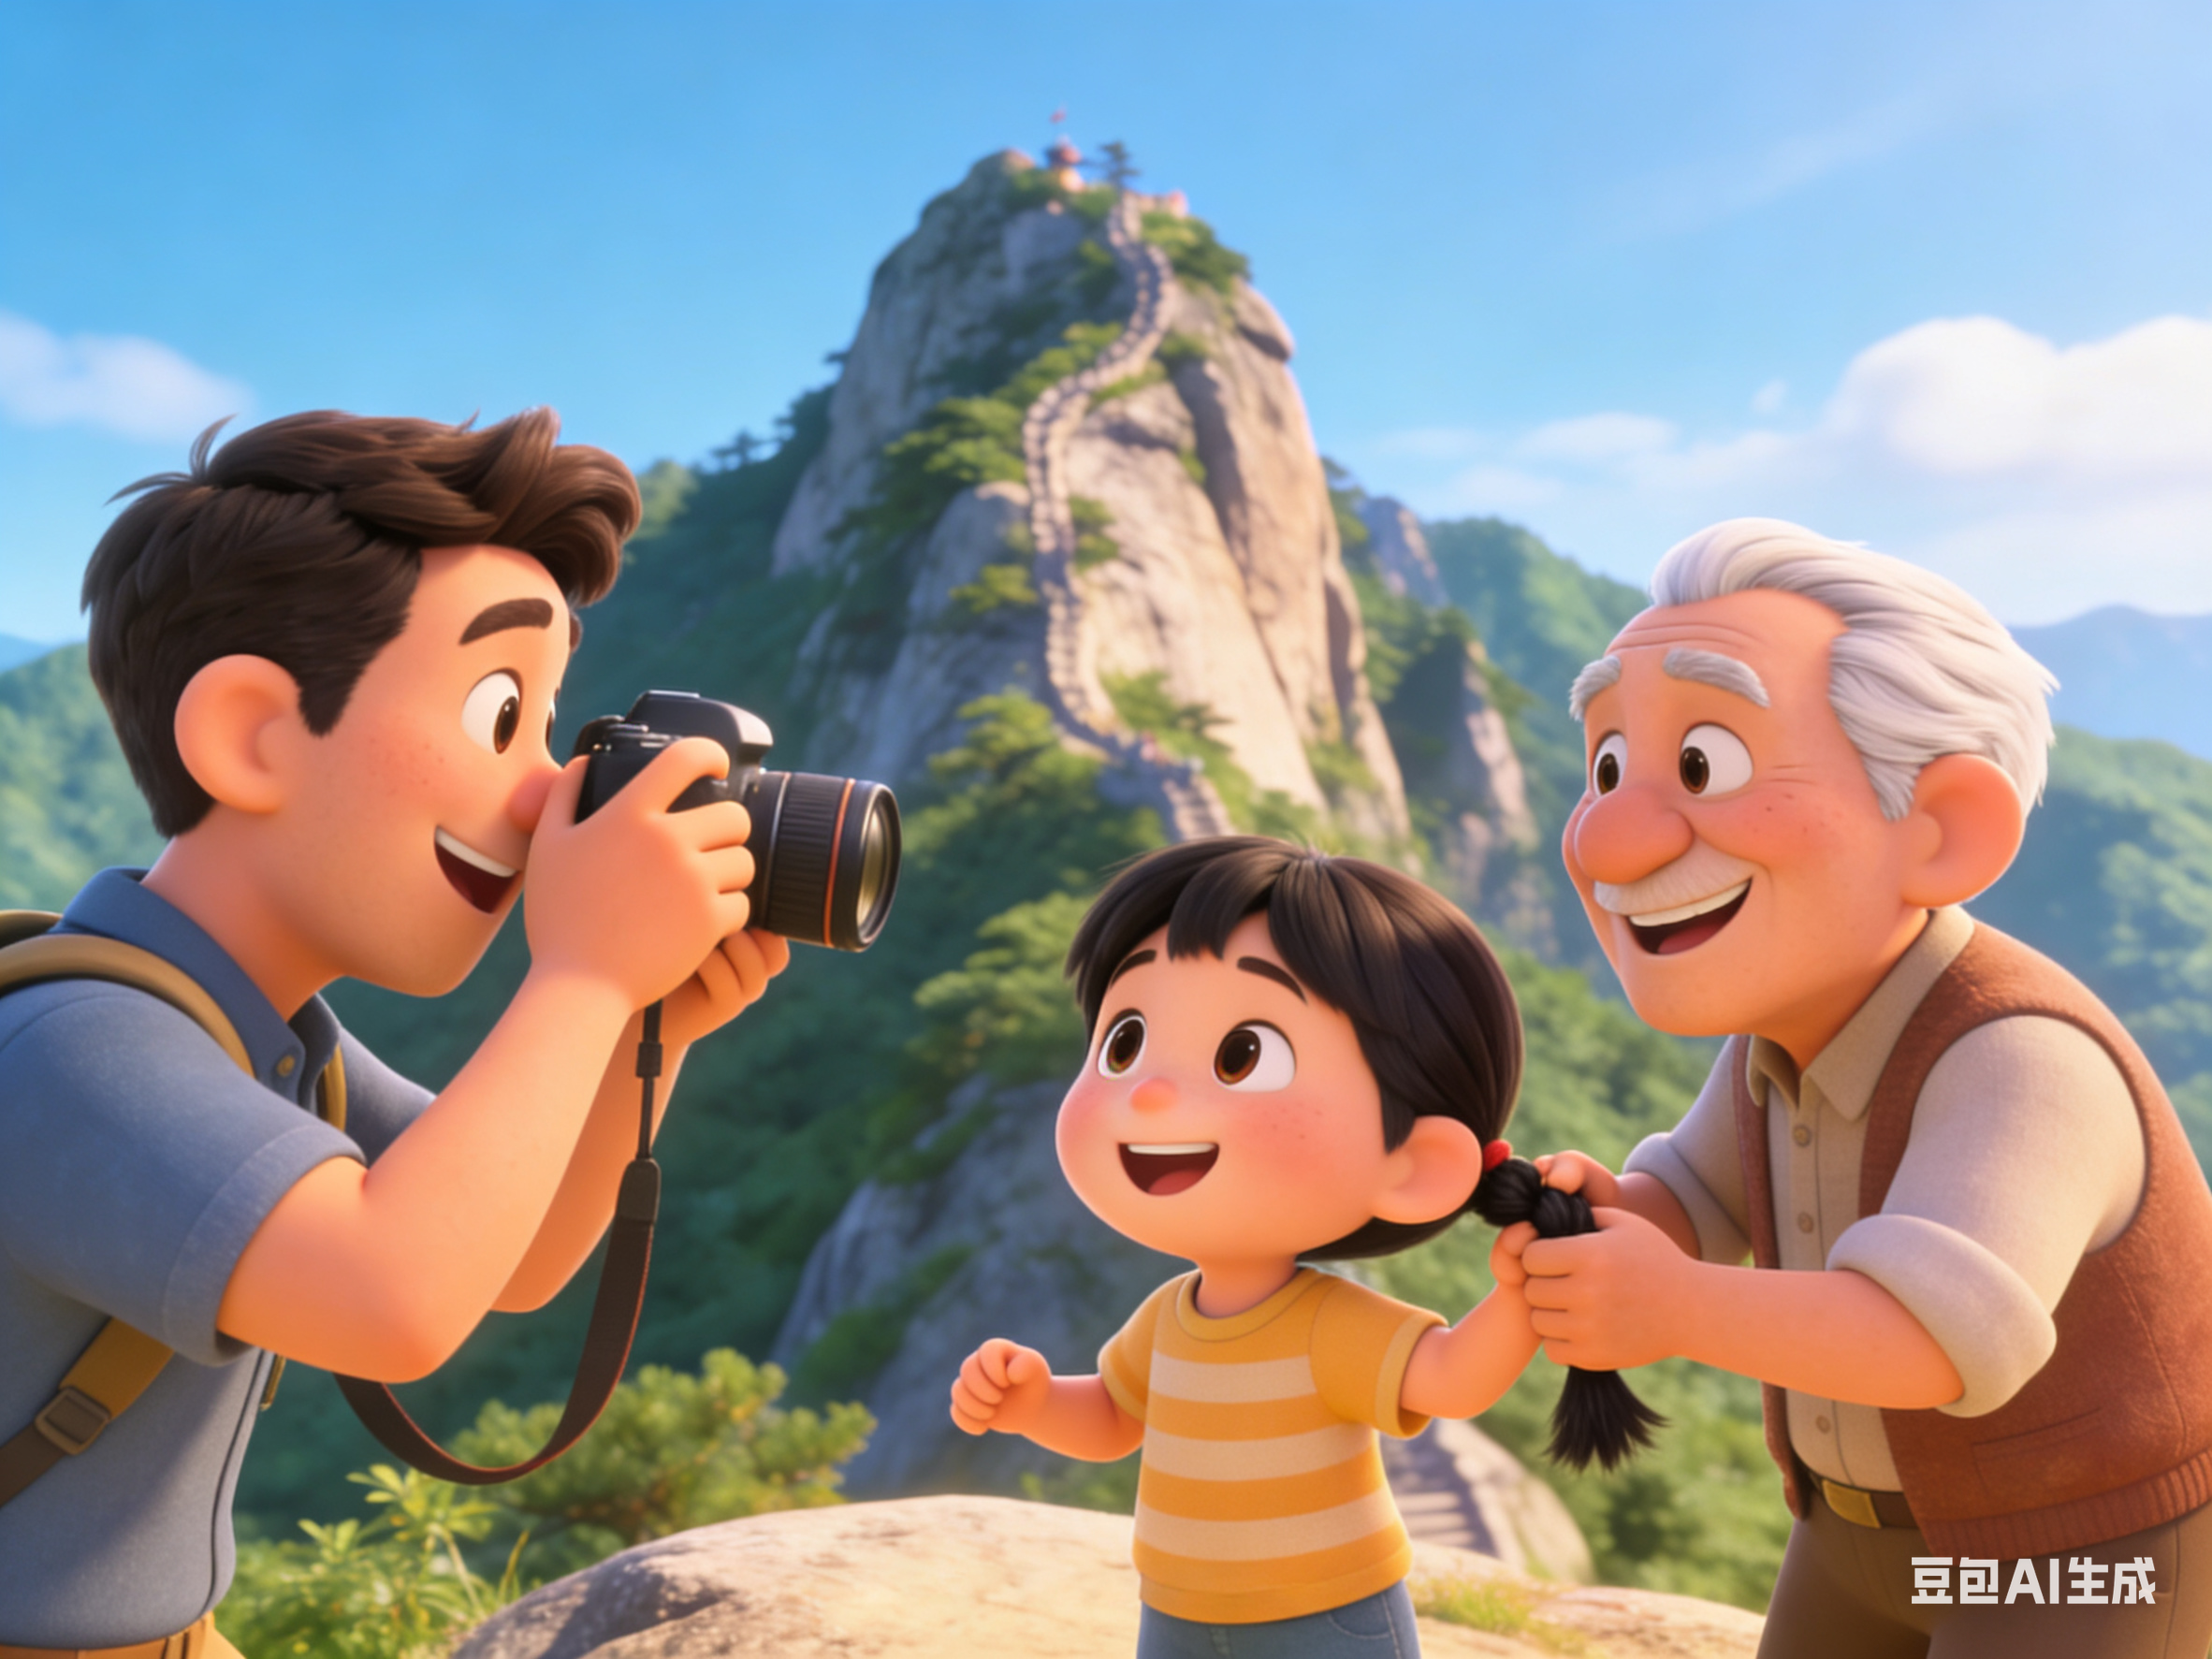
思考：
作者想通过爬天都峰这件事跟读者传递什么？
在鲫鱼背前，爸爸给我和老爷爷照了一张相，留作纪念。老爷爷拉拉我的小辫子，笑呵呵地说：“谢谢你啦，小朋友。要不是你的勇气鼓舞我，我还下不了决心哩！现在居然爬上来了！”
“不，老爷爷，我是看您也要爬天都峰，才有勇气向上爬的！我应该谢谢您！”
爸爸听了，笑着说：“你们这一老一小真有意思，都会从别人身上汲取力量！

Slide 19
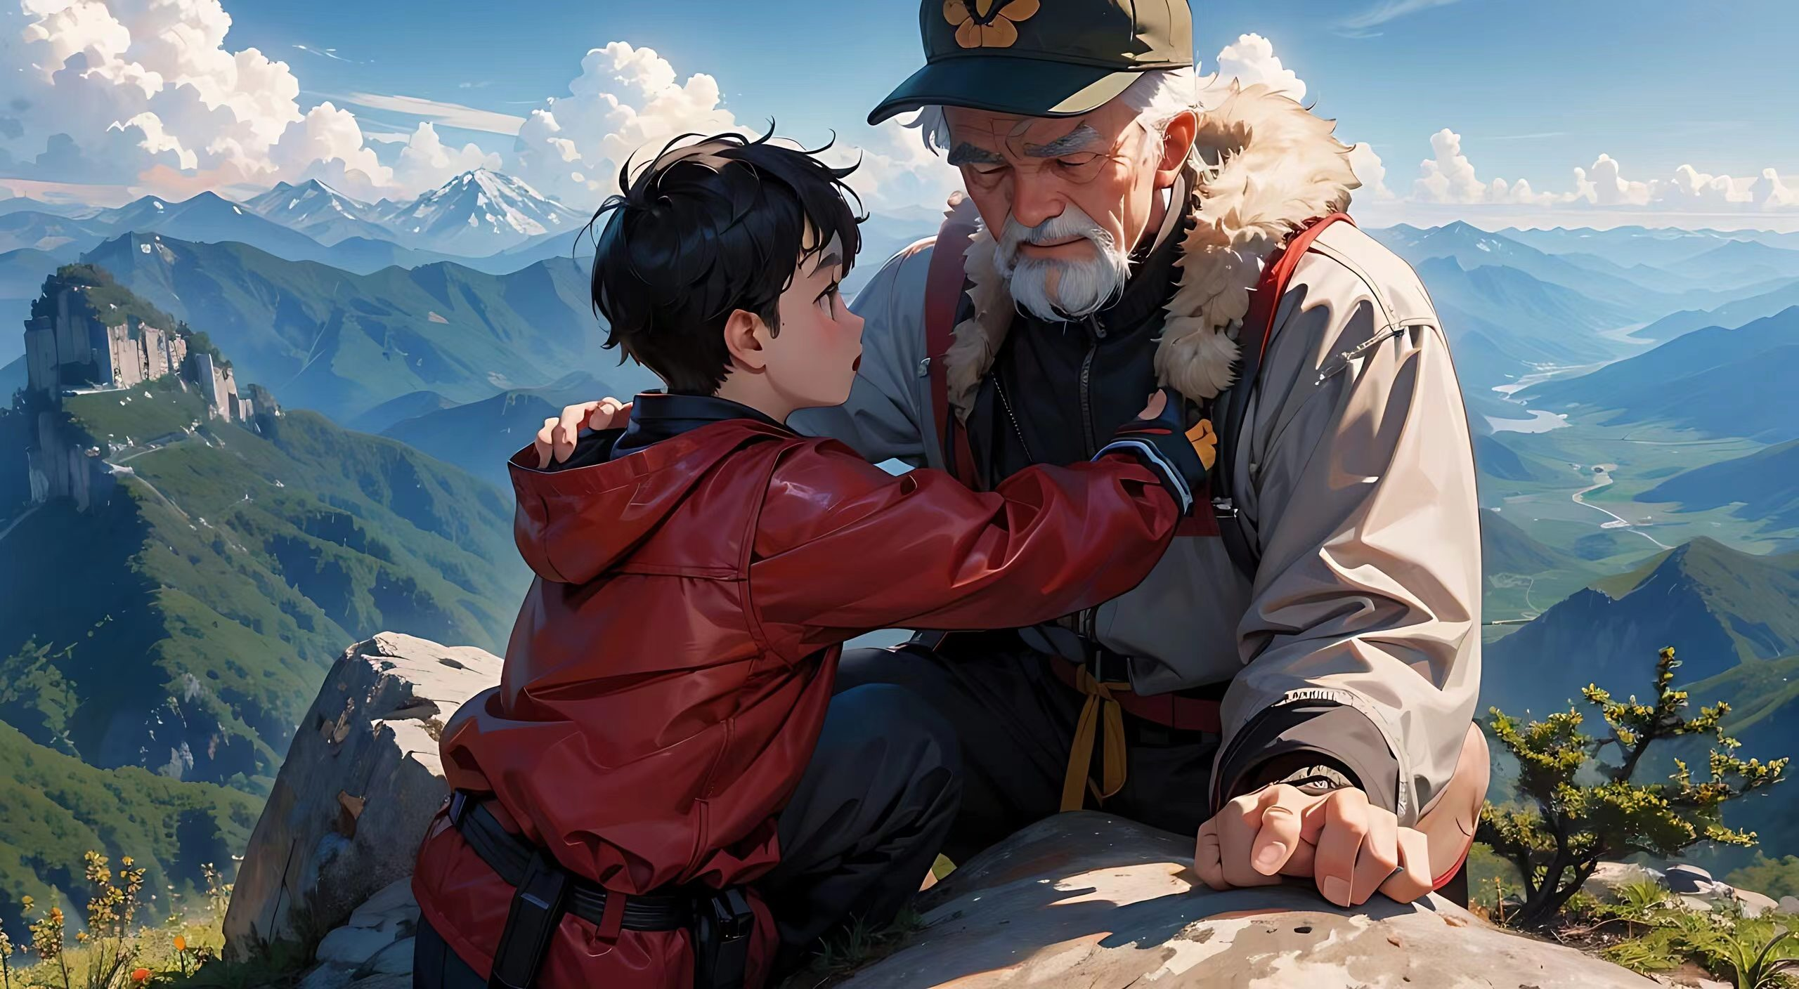
“你们这一老一小真有意思，都会从别人身上汲取力量！”
要有战胜困难的勇气和信心；
在与人相处的过程中，要善于互相学习、互相鼓励、共同进步。

Slide 20
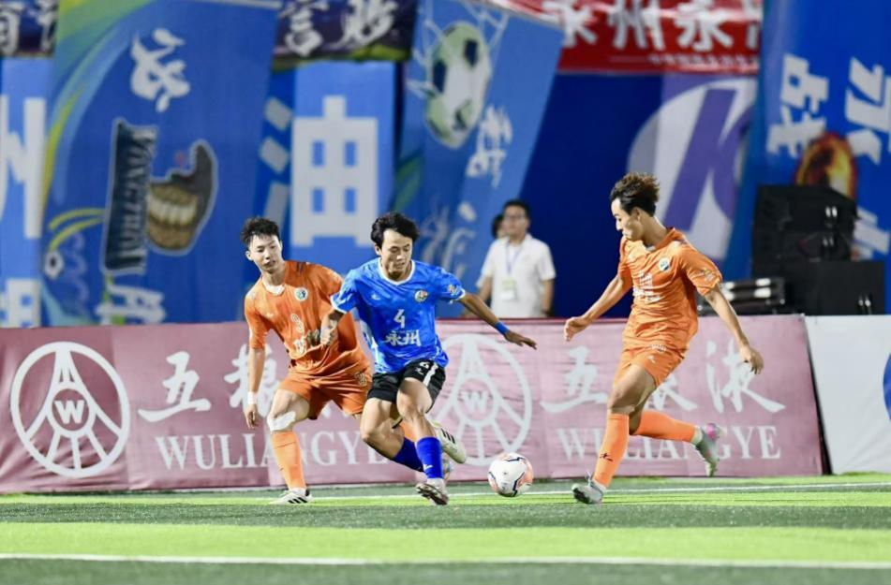
“永冲锋”精神

Slide 21

课后作业
1.抄写文中体现“互相鼓励”的对话，在旁边写上你的感受。
2.按顺序写一段你生活中经历过的“冲锋”小故事。
3.阅读课外书《爬天都峰》，感受登山的勇气与坚持。

